Slide 1
こーぷん
123456789-0
立命太郎

Slide 2
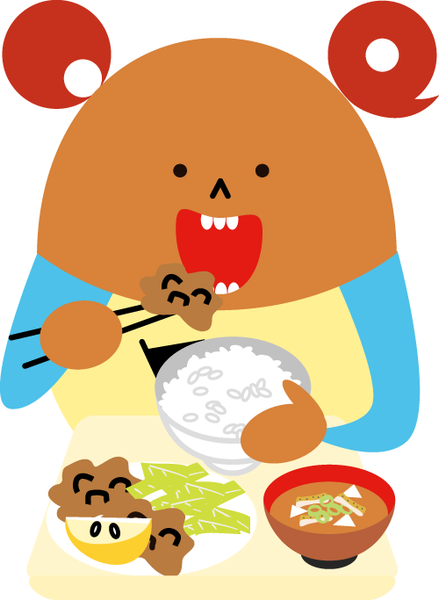
こーぷんとは
生協
食いしん坊
50周年
Notes:
こーぷんは生協の50周年記念のキャラクター、食いしん坊です。

